Slide 1
Verbální a neverbální komunikace
Kohoutová Michaela

Slide 2
Co je to komunikace?
Komunikace
Verbální
Neverbální
Sociální komunikace je proces vzájemného dorozumívání- sdělování informací

Slide 3
Jaké prostředky pro sdělení informací užívá verbální a neverbální komunikace?
Verbální komunikace
Neverbální komunikace
Slovo:
- ústně
- písemně
- zprostředkovaně:
- mail
- telefon
- internet
Řeč těla:
- oční kontakt
- mimika
- pantomimika
- gestika
- haptika
- posturologie
- proxemika

Slide 4

Verbální komunikace
Verbální komunikace znamená dorozumívání se prostřednictvím slov a znakových symbolů

Slide 5
Determinanty verbálního projevu
Výstižnost: správná pojmenování, terminologie…
Rychlost: vypovídá o znalosti problematiky
Hlasitost: ovlivňuje ji povaha sdělení
Pomlky: zdrženlivost, neznalost, špatné vyjadřování, udržení pozornosti
Výška hlasu a intonace: emocionálnost komunikátora, důraznost sdělení
Slovní parazité: „ehm“, „takže“, „tedy“, „jakoby“…
Délka projevu: úměrná povaze sdělení a situaci

Slide 6

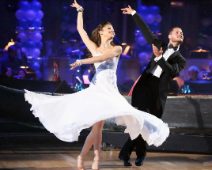
Neverbální komunikace
Neverbální komunikace jsou projevy, které vysíláme, aniž bychom použili slova
Může být označována jako „řeč těla“=> „body language“

Slide 7

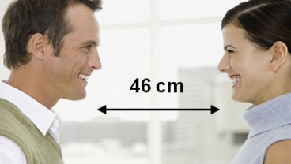
Složky neverbální komunikace- proxemika vzdálenost
Intimní zóna (15-30cm-dotek)
Osobní zóna (45-70cm)

Slide 8

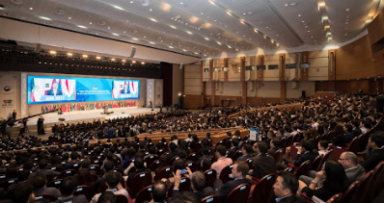
Sociální zóna (1,5-3m)
Veřejná zóna (5-8m a více)

Slide 9

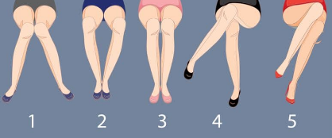
Top 4- Co o vás říká vaše tělo
4. NOHY

Slide 10


3. OČNÍ KONTAKT

Slide 11


2. RUCE A GESTA

Slide 12


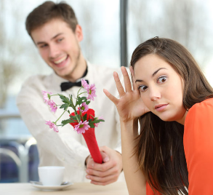
1. HRUDNÍK

Slide 13
Slovník neverbální komunikace
Ruce sepnuté za hlavou- jednání skončilo, mám dost
Nasazení brýlí- zájem, začíná důležitá část rozhovoru
Složení brýlí- nezájem, nesouhlas, odvrácení očního kontaktu
Předklon, přiblížení se- zájem o téma, o nás, aktivní účast
Odklon, vzdálení se- nezájem, může znamenat i téma, o kterém nechce druhá strana mluvit
Tření nosu- nesouhlas, může jít i o hledání výmluv
Hraní si s tužkou a předměty, klepání prsty- nervozita, netrpělivost
Spojené prsty do stříšky- nadřazenost (tomu rozumím jen já)
Pohrávání si s vlasy- koketování, flirt

Slide 14
ZDROJE
http://www.szscb.cz/wp-content/uploads/2016/09/VY_32_INOVACE_PS8-Bl-01.pdf
https://cs.wikipedia.org/wiki/Neverb%C3%A1ln%C3%AD_komunikace
https://cs.wikipedia.org/wiki/Verb%C3%A1ln%C3%AD_komunikace

